Slide 1
智慧旅游产业链项目
可行性研究报告

Slide 2
目 录
1
项目简介
Contents
2
项目研究
3
技术路线
4
预期分析

Slide 3
项目简介

Slide 4



研究意义
全面建成小康社会的深入推进为旅游产业的发展奠定了良好基础
内在特征
高度契合五大发展理念
多元参与
扶贫攻坚的既有成果
开放性
互联网人工智能的最佳试验场
创新引领性→创新
促进就业：农民→员工
拥抱高科技
协调带动性→协调
促进创业：农民→老板
联结互联网
开放互动性→开放
带动副业：土产→特产
迎接新时代
环境友好性→绿色
盘活资产：民房→客房
把握新契机
共建共享性→共享
... ...
汇聚大英才

Slide 5







研究意义
汉中市乃至陕南地区
经济基础
条件具备
恰逢其时
势在必行
历史机遇
政策
社会发展特点
条件与优势
产品导向政策
互联网人工智能
亟待解决的几个问题
旅游产业的基础有待加强，科技内涵需要提升
旅游目的地的竞合关系有待改善，多元协同发展模式需要建立
核心旅游产品的竞争力有待强化，旅游大数据需要不断建设与挖掘利用
产业转型升级

Slide 6





智慧旅游
各种技术的成熟和发展为智慧旅游建设提供技术支撑
智能手机、平板电脑等智能移动终端的普及提供了智慧旅游的应用载体
智慧城市
智慧地球
旅游者对旅游体验的需求增加，对获取信息的实时性等提出了新的要求
起 源
发展条件

Slide 7

智慧旅游
定义
游客
类型：散客，团体，自驾游等
职责：提出服务需求；产生旅游消 费；获得满意服务
类型：政府、景区等
职责：提供涉旅公共服务；实施旅
游活动监管；展示城市旅游
形象
旅游
服务
类型：旅行社，导游公司，交
通部门等
职责：提供资源和服务；接受
政府监管、游客监督；
获得经济回报
大数据挖掘
新一代信息技术
收集
管理
盈利团体
管理
决策者
所有类型数据
所有来源数据

Slide 8
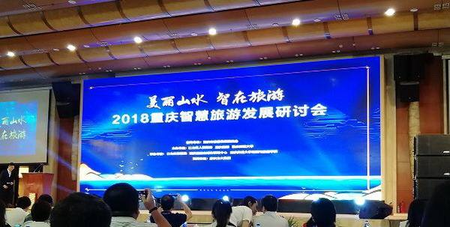


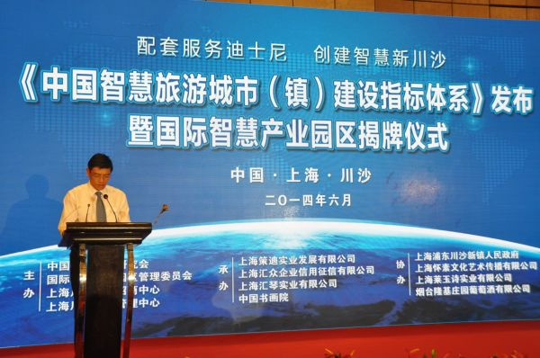
智慧旅游
发展现状
从2010年开始，南京、苏州、扬州、温州、北京纷纷宣布了建设“智慧旅游城市”的发展战略，并取得显著成效
北美地区“游客自助导航”已经广泛应用
欧盟早在2001年就开始实施“创建用户友好的个性化移动旅游服务”项目
相关旅游企业发展，如无锡路通搭建的“一中心八平台”、云景智游开发的“云景服务与营销管理平台”等
亚太国家正着手加强无线网络、物联网、远程监控、无线感知、云计算等技术，加强智慧旅游的实时性和互联性。
东南大学搭建了多学科交叉、科学研究与应用融合的智慧旅游实验平台
以韩国、日本、澳大利亚为代表，亚太区智慧旅游凸显“以人为本”的特性，利用科技增进游客体验。

Slide 9



智慧旅游
发展趋势
面向未来“智慧旅游”的建设工作，需要突出以下四个特点
01
02
03
04
全面物联
充分整合
协同运作
激励创新
实现“智慧旅游”的建设目标
服务智慧
管理智慧
营销智慧

Slide 10
项目研究

Slide 11
研究内容
旅游产业的融合机制与合作开发方式
激励机制
内生性激励
外部性激励
相互影响，相互促进
相互影响，相互促进
旅游产业融合
产业竞争
技术创新
产业协同
动力机制
制度创新
保障机制
相互影响，相互促进

Slide 12
旅游产业融合三大过程
估测可融合程度
选择关键融点
构建融合方式
市场需求分析
可行性分析
资源关联
技术关联
功能关联
市场关联
功能模块嵌入式
上下链条延申式
混合联动发展式

Slide 13
四个关键融点
工业，农业文化等
资源融合
工业旅游，农业
旅游节庆旅游等
产品创意
动漫设计
信息技术
旅游产
业融合
会展旅游
公务旅游
商务旅游
市场融合
创意，信息技术动漫等
技术融合
房地产，会展，商务会议等
体育旅游，教育旅游，奖励旅游
功能
融合
教育，医疗，体育等

Slide 14

研究内容
旅游产业的融合机制与合作开发方式

Slide 15

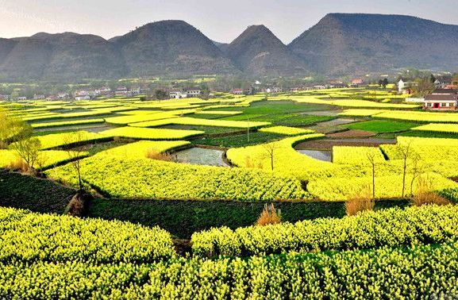

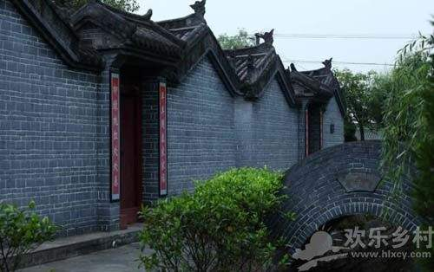
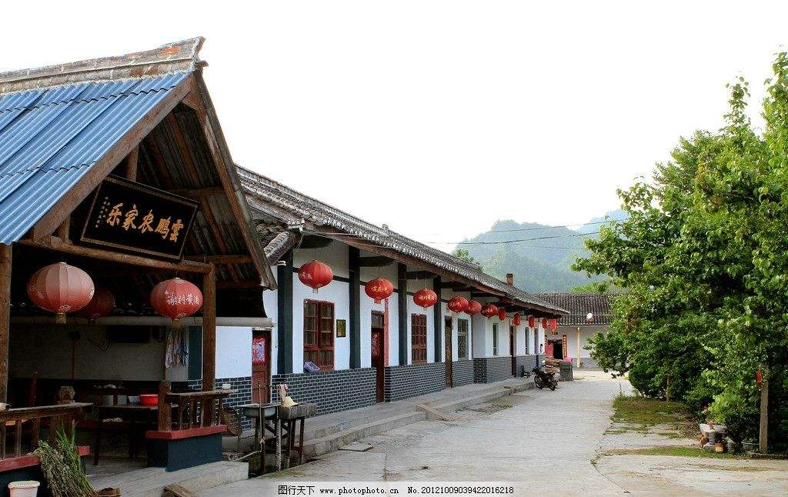
研究内容
旅游产业的融合机制与合作开发方式
农 旅融合
汉中油菜花节
汉中桔园
汉中茶叶节
特色民俗村
特色农家乐

Slide 16
研究内容
旅游产业的融合机制与合作开发方式
两汉三国文化
栈道文化
“西汉三遗址”、三国文化遗存
“南三北四”、“栈道之乡”
茶马古道
民间文化
浓厚的楚、蜀、秦文化烙印，国家级非物质文化遗产代表作项目6项
世界上最早的茶文化和茶马古道的起源地
文旅融合
生态文化
红色文化
“生物资源宝库”、“生物基因库”、“天然药库”
川陕革命根据地，毛泽东同志称为“中华苏维埃共和国的第二疆域”
原始文化
水运文化
龙岗寺古人类遗址和李家村、何家湾古文化遗址
万垒云峰趋广汉，千帆秋水下襄樊

Slide 17
研究内容
旅游产业的融合机制与合作开发方式
食品加工
以政府主导，企业运作的方式，建设成集生产研发、展示交流、文化休闲为一体的都市工业旅游示范区。
工旅融合
航空智慧城
航空产业园
机械制造企业
制药企业
商旅融合
褒河商业物流园区
汉中特色购物街区
依托汉中市在川陕甘咽喉地理区位、三大经济区交汇经济区位及区域高速、铁路交通枢纽，形成“以商带旅，以旅促商”的发展格局
国际免税购物区

Slide 18
研究内容
旅游产业技术进步与产品研发模式
技术进步
促进
带动
调整
生产要素转移
资源配置优化
劳动生产率提升
交通运输效率提升
避免信息不对称
新兴旅游产业出现
旅游资源创新
企业经 营模式变迁
旅游要素流动
旅游产品需求
旅游产品供给
旅游产业结构优化

Slide 19
研究内容
旅游产业技术进步与产品研发模式
研发需求
针对当前劣势分析，盘活旅游资产，响应国家建设，实现精准扶贫
研发规划
以汉中市当前“一核、两路、六组团”的旅游产品为发展基础
研发规划
发展科技教育
实施全域旅游
迎接高铁时代
发展生态文明
营造汉风水韵
研发规划
创新汉中
真美汉中
休闲汉中
宜居汉中
文化汉中
运营维护
适度创新需求
开展个性营销
吸引外部投资
深化品牌力量

Slide 20
研究内容
区域旅游系列产品原型系统的开发与推广
大数据
中心
A
B
C
D
E
F
G
H
I
旅游票务平台
景区WIFI平台
电子商务服务平台
旅游社交平台
全景导航平台
景区服务平台
景区管理平台
安全监控平台
网络舆情平台
图 区域旅游系列产品

Slide 21
研究方案
旅游产业的融合机制与合作开发方式
按照融合的产业类型和地区分类
产业间融合
产业内融合
本地区融合
跨行政区融合
旅游产业和其他相关产业融合
在汉中地区，可重点推进与农业、工业、文创产业、商贸产业相融合
旅游产业内不同行业的融合
在汉中地区，通过农业种植和大地景观相互结合，开发特色生态产品、农家乐、种植园等
将旅游相关产业集聚形成一个复合型旅游商业地产的经营模式
在汉中地区，可结合自然与人文景观推出食、宿、娱一体的特色游览方式
位于不同行政管辖区的旅游产业与其他区域旅游产业的融合
在汉中地区，可结合西安，汉中，大九寨，成都，建立“世界遗产黄金走廊”
对各产业以及各个产业内部的各个子产业之间进行融合度测量（包括 投入融合度 与 需求融合度 ）

Slide 22
研究方案
旅游产业的融合机制与合作开发方式
投入融合度
为 产业对 产业的中间投入所占 产业总中间投入的比率；
为 产业对 产业的中间投入所占 产业总中间投入的比率。
特定产业投入率
其中， 为第 产业部门生产中所消耗的第 产业部门产品数量的价值
；
为第 产业部门全年提取的折旧基金；
为第 产业部门在一年内的劳动报酬。

Slide 23
研究方案
旅游产业的融合机制与合作开发方式
需求融合度
其中， 是 产业被 产业消耗的中间需求率
是 产业被 产业消耗的中间需求率
中间需求率
其中， 为第 产业部门生产中所消耗的第 产业部门产品数量的价值
；
为第 产业部门所提供的年最终产品价值。

Slide 24


研究方案
旅游产业技术进步与产品研发模式
收集信息
分析形势
了解需求
规划宣传
制定策略
收集与分析旅游产业结构变动信息，把握旅游产业结构的发展趋势
深入分析当今国内外技术、经济、社会与环境等现状及发展趋势
结合本地区实际情况，了解实际的旅游产品市场和需求
结合本地区地理位置，自然资源等要素，对本地区旅游产品进行规划和宣传，突出特色和亮点
根据地区经济，文化，生态要素，制定旅游产品的运营和维护策略

Slide 25






研究方案
区域旅游系列产品原型系统的开发与推广
游客
运维监控
业务应用
游 客
景区运营商
政府
自动购票
周边预订
智能导购
商家点评
景区大数据
景区管理
旅游电商
景区服务
数据监控
趋势分析
提高服务
增强就业
自动购票
周边预订
智能导购
商家点评
平台配置
运行监管
应用支持
应用支持
智能推荐
搜索引擎
内容管理
数据交换
安全服务
性能服务
数据资源库
游客
数据采集
资源整合
数据资源管理
用户管理
项目库
专家库
企业库
成果库
研究报告
其他
意见反馈
基础设施
应用部署
网络层
主机
安全认证
存储备份
数据异地灾备

Slide 26
研究目标
总体目标
以大数据与人工智能技术为驱动
以汉中市为代表的陕南区域旅游产业的融合机制与合作开发方式为研究内容
以巩固扶贫攻坚成果和实现追赶超越目标为目的
驱动
内容
目的
构建面向移动互联平台和智能APP应用软件的区域旅游系列产品，实
现以互联网运行为基础的大数据测量、管理、分析和可视化以及智能决策。
旅游产业的融合机制与合作开发方式
旅游产业技术进步与产品研发模式
区域旅游系列产品原型系统的开发与推广
目标1
目标2
目标3

Slide 27
研究目标
进度安排
获取和整理数据、实现词向量的生成、初步完成知识图谱的构建与存储
方案设计、系统研发、准备平台的上线与测试、积极推广
01
03
05
2019.07~2019.12
2021.01~2021.10
2019.01~2019.06
2020.01~2020.12
2021.11~2021.12
获取数据、数据预处理（数据清洗，数据集成，数据规约）、数据存储
数据挖掘，完成个性化推荐引擎的设计工作，并使用部分数据结合推荐引擎完成推荐结果排序
准备系统验收
02
04

Slide 28
技术路线

Slide 29
工作基础
“智慧体育”综合管理平台的开发与推广
高游高尔夫俱乐部专家系统运营统计
2
财务报表统计及分析
客流人数统计及分析
各营业销售统计及分析
资源利用统计及分析
综合统计及分析
……
辅助系统
高游高尔夫俱乐部专家系统
手机App
我的订单
订单查询
手机支付系统
储值卡支付
当前未结
1
历史订单查询
支付宝支付
历史账单查询
已成功订单
历史订单查询
支付宝支付
安防系统
未成功订单
个人信息
银联支付
储值卡余额
喷灌系统
系
统
运
营
管
理
员
高尔夫经理APP
来场人数统计
预约管理
登记管理
总台管理
收入统计报表
OA系统
出发管理
练习场管理
客户管理
运营统计报表
统一消息平台
（短信/RTX）
储值卡管理
财务管理
运营管理
各营业点统计
卖店管理
酒店管理
餐厅管理
练习场报表
照明系统
辅助模块
库存管理
赛事管理
球车管理
差点管理
人力资源管理
集团化财务系统
球包管理
球童管理
球场管理
……
系统管理
3
数据同步配置
基础信息管理
权限管理
日志监控管理
…..

Slide 30
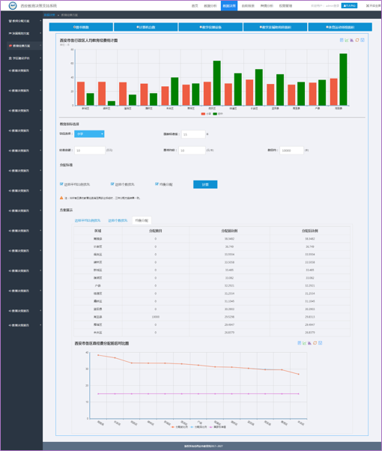
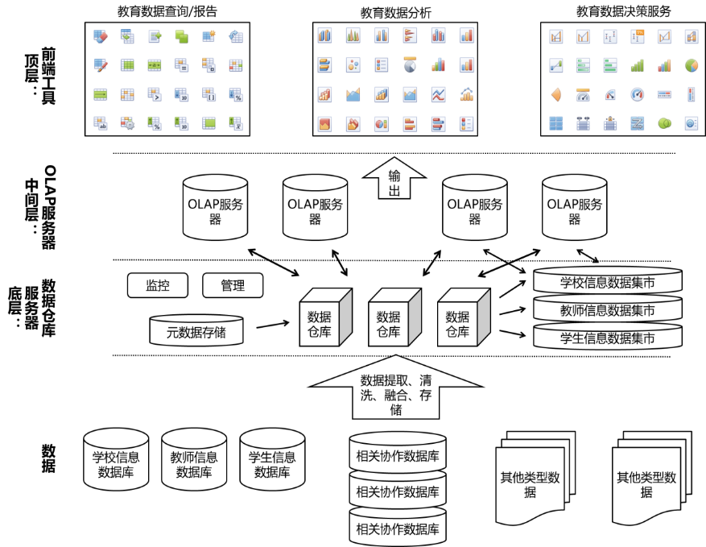
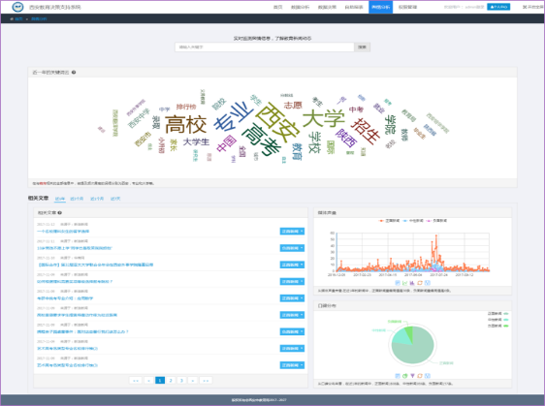
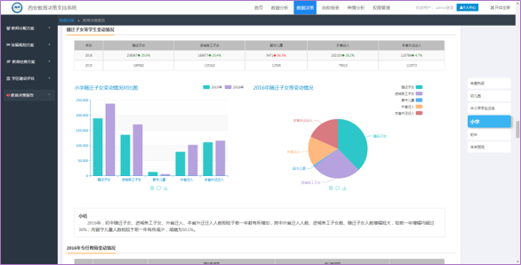
工作基础
“智慧教育”之决策支持系统的开发与维护
西安教育决策支持系统
数据预处理模块
数据分析模块
决策支持模块
西安教育新闻动态数据预处理
大学区信息数据预处理
教学资源数据预处理
新教师数据预处理
相关协作系统数据预处理
... ...
学校相关的社会舆情分析
教师资源数据分析
学生资源数据分析
区域资源数据分析
社会影响数据分析
... ...
教师资源分配决策支持、发展规划方案决策支持教育经费计划方案决策制定报告、学区建设方案评价
... ...
教育决策支持系统技术架构图
教育决策支持系统舆情分析

Slide 31



工作内容
旅游路线的智慧推荐
生成游客行为数据
内容传递模块
存入
游客
自适应模块
干预模块
适应游客情况
智慧推荐
参考实际情况
人为干预
数据采集
预测模块
数据采集
游客查询记录数据库
游客个人信息数据库
数据挖掘
数据分析
旅游资源
数据库
数据可视化
显示模块
图表信息
文字信息
智慧推荐
决策支持
旅游业经营者
政府管理部门

Slide 32

工作内容
旅游路线的智慧推荐 推荐算法
基于内容的推荐（Content-based Recommendation）
核心思想
根据景点或内容的元数据，发现景点或内容的相关性，然后基于用户以前的喜好记录推荐给用户相似的景点
喜欢
景点A 类型：自然景观
景点A
用户A
推荐
喜欢
景点B 类型：游乐场
景点B
相似
用户B
喜欢
景点C
类型：自然景观
景点C
用户C

Slide 33
工作内容
旅游路线的智慧推荐 推荐算法
基于协同过滤的推荐
基于用户的协同过滤推荐（User-based collaborative filtering）
核心思想
基于用户对景点的偏好找到相邻邻居用户，然后将邻居用户喜欢的推荐给当前用户
景点A
用户A
景点B
相似
用户B
景点C
喜欢
推荐
景点D
用户C

Slide 34
工作内容
旅游路线的智慧推荐 推荐算法
基于协同过滤的推荐算法
基于物品的协同过滤推荐（Item-based collaborative filtering）
核心思想
根据所有用户对景点或者信息的评价，发现景点与景点之间的相似度，然后根据用户的历史偏好信息将类似的景点推荐给该用户
景点A
用户A
景点B
相似
用户B
喜欢
景点C
推荐
用户C

Slide 35
工作内容
旅游路线的智慧推荐
用户隐性爱好
用户浏览记录、旅游记录等相关数据获取到的爱好
LDA模型抽取
抽取兴趣
方法：马尔科夫链蒙特卡罗
的Gibbs
G=<X,E>表示项目和兴趣之间的关系,X为景点，E为两景点的边，边的权重通过G作投影，得到兴趣的联系
兴趣关联图
PageRank迭代（以随机游走的形式），直至收敛
预测、扩展兴趣分布

Slide 36
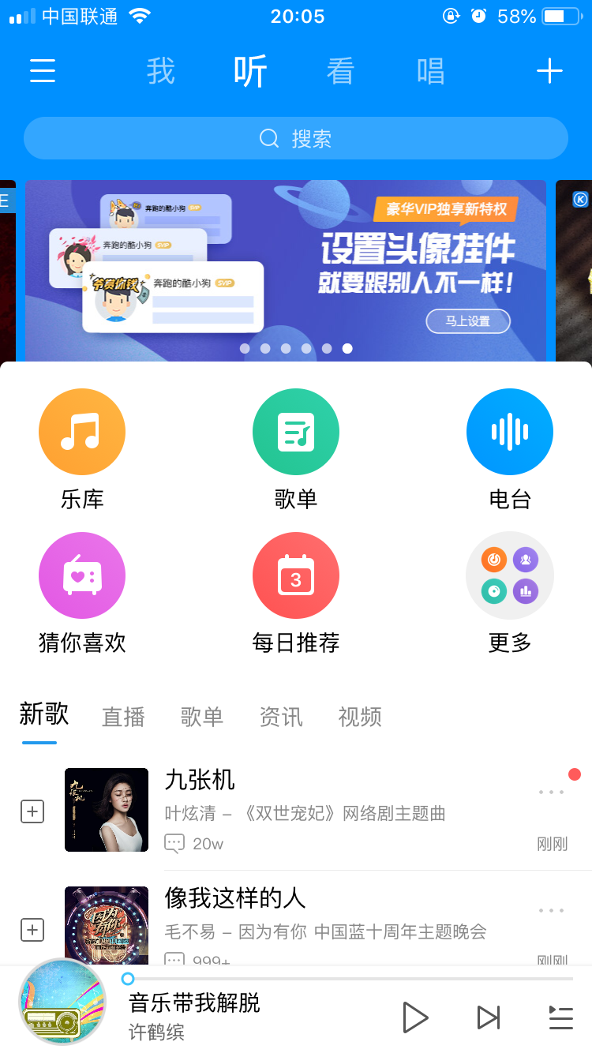
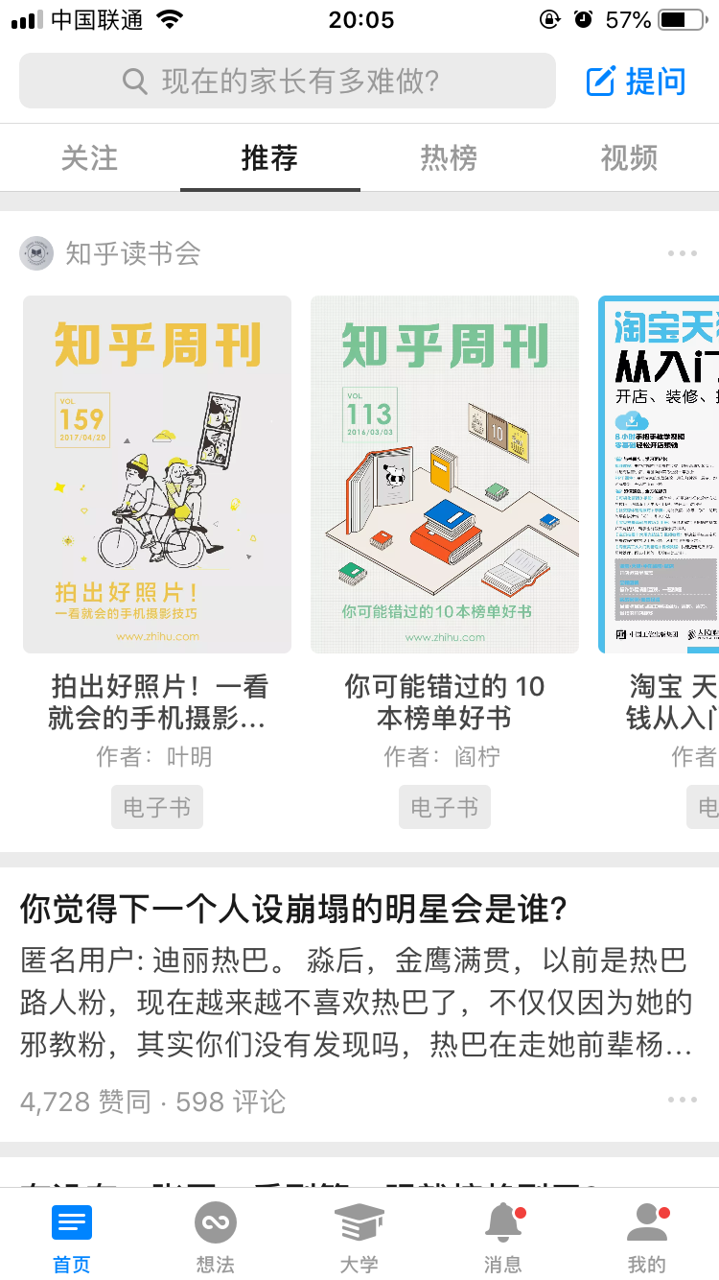
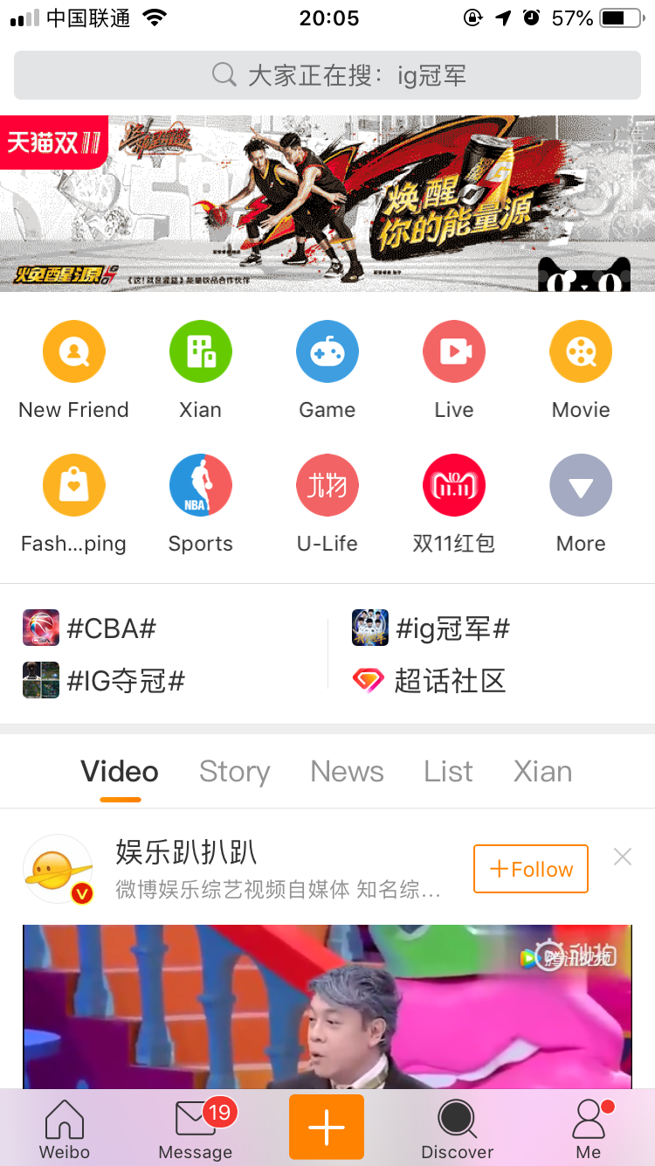
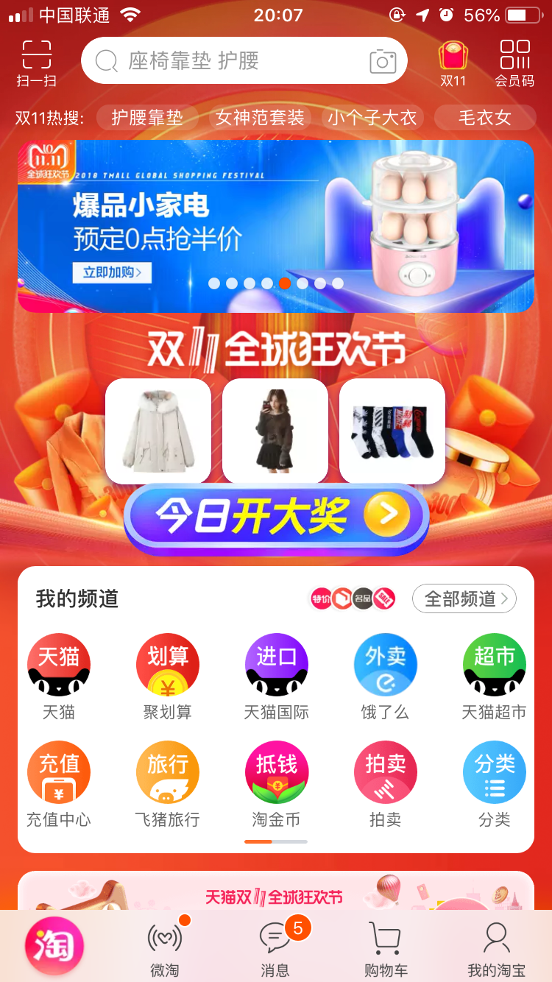
工作内容
旅游路线的智慧推荐 推荐算法
应用领域
电影（豆瓣）
图书（豆瓣）
各社交平台（微博、支护等）
电商平台（淘宝、京东、亚马逊等）
音乐（网易云音乐、QQ音乐、酷狗、虾米等）

Slide 37
工作内容
旅游途中路线的动态规划
游客个人主观导向
基于问题建模动态规划当前最优路线
展示动态规划结果
按时间段划分
展示动态规划结果
性别
年龄
智能设备感知游客当前位置、方向等
个人意向/偏好
历史活动记录
数据
获取
确定子问题
子问题按照旅游六要素分类（吃、住、行、游、娱、购）
半日游
2~3日游
... ...
一日游
5~7日游
按行为类型划分
外部信息
旅游信息资讯
确定状态空间（权重动态分配）
，i 取值为：吃、住、行、游、娱、购
观光旅游
休闲娱乐
生活购物
美食
住宿
交通
门户网站
手机APP
微信公众号
小程序
按距离范围划分
引入
约束
确定边界条件
如：景点客流限制、开车出行限号、当前道路交通堵塞
周边景点
美食
住宿
医疗服务
... ...
景点开放时间
当前客流量
交通时间表
票务价格/余量
... ...
附近 N 千米内
附近城市区县内
按景点类型划分
按权重不同，进行优先规划整合
如：长时间的观光旅游后，规划重点应为美食、休闲
自然风光
名胜古迹
动植物园
展馆展览
影视基地
演出演艺
公园游乐场
... ...
政府部门宏观调控信息
出行限制
政策限制
调整
游客评判
做出选择
接受

Slide 38
工作内容
旅游途中路线的动态规划
动态规划相关概念
阶段：把所给问题的过程，恰当地划分为若干个相互联系的阶段，以便于能按一定的次序去求解
状态：状态表是每个阶段开始所处的自然状况和客观条件，它描述了问题过程中的状况
决策：表示当过程处于某一阶段的某个状态时，可以做出不同的决定（或选择），从而确定下一阶段的状态，这种决定成为决策
策略和最优策略：由所有阶段的决策组成那个的决策序列成为全过程策略。在实际问题中，从决策允许集合中找出最优的策略称为最优策略。
状态转移方程：状态转移方程是确定两个相邻阶段状态的演变过程

Slide 39
工作内容
旅游途中路线的动态规划
运用动态规划的条件
最优化：子问题的局部最优将导致整个问题的全局最优，即问题具有最优子结构的性质。也就是说问题的一个最优解中包含着子问题的一个最优解
无后效性：当前阶段中的状态只能由上一个阶段中的状态转移方程得来，与其他阶段的状态没有关系，特别是与未来发生的阶段状态没有关系，这就是无后效性

Slide 40
工作内容
旅游途中路线的动态规划
动态规划算法的一般模式
按照问题的时间或空间特征，把问题分为若干个阶段
确定子问题
子问题按照旅游六要素分类（吃、住、行、游、娱、购）
划分阶段
将问题发展到各个阶段时所处的各种情况用不同状态表示出来
确定状态和变量
确定状态空间（权重动态分配）
，i 取值为：吃、住、行、游、娱、购
一般是根据相邻两个阶段各装填之间的关系来确定决策
确定决策并写出状态转移方程
确定边界条件
如：景点客流限制、开车出行限号、当前道路交通堵塞
给出的状态转移方程是一个递推式，必须有一个递推的边界条件
寻找边界条件
编程实现
按权重不同，进行优先规划整合
如：长时间的观光旅游后，规划重点应为美食、休闲

Slide 41
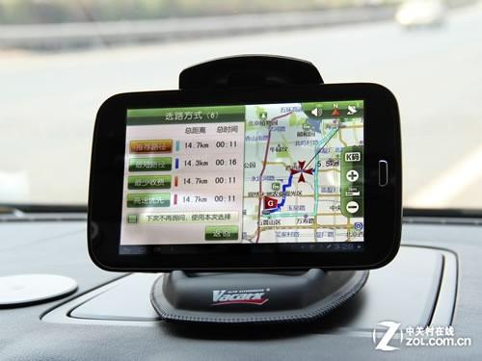
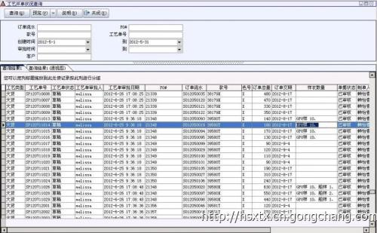
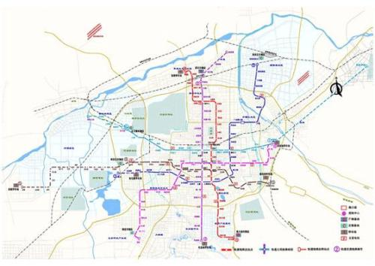


工作内容
旅游途中路线的动态规划
应用领域
物流配送产业
企业生产计划与资源分配
导航路径选择
城市规划
金融管理

Slide 42
工作内容
旅游六要素协同优化
单个Agent的局部规划信息
（如：餐厅擅长菜系、当前交通情况、特色纪念品）
六个Agent的相关规划信息
（如：政府出台管理政策、游客用户画像）
优化算法
共享数据存储区
预测客流高峰
节假日提前做好部署
挖掘潜在旅游市场
加强旅游市场管理
优化目标
粒子群优化算法
差分进化算法
遗传算法
协调 Agent
非局部变量
局部知识模块
饮食 Agent
游客：个人喜好、消费力、就餐
原因、接受能力
商家：位置、种类、偏好、星级
环境：距离、地域文化、季节性
规划
产生/修改
局部规划器
接收非局部信息（如当前交通信息、政府规划信息）
产生/修改新的局部规划
住宿 Agent
交通 Agent
景点 Agent
娱乐 Agent
购物 Agent
协调机制
问题求解
协调模块
使用
更新
数据库
获取用户数据
硬件采集：传感技术、RFID
软件采集：系统日志抓取、企业特定API、网络众包
数据清理：遗漏值处理、噪音数据
数据集成：实体识别、数据冗余
数据规约：维度规约、数值规约
分布式架构：HadoopMapReduce
数据库体系：NoSQL、NewSQL
MPP混合结构：Lambda架构
大数据

Slide 43
工作内容
旅游六要素协同优化
Agent
Agent
代理
具有智能的实体：智能软件、智能设备、智能机器人、计算机系统，甚至是人
Agent的抽象模型是具有传感器和效应器，处于某一环境中的实体。
通过传感器感知环境
通过效应器作用于环境
能运用自己所拥有只是进行问题求解
能与其他Agent进行信息交流并协同工作
传感器
感知
环境
Agent
作用
效应器
图 Agent抽象结构

Slide 44
工作内容
旅游六要素协同优化
Agent结构分类
反应式Agent、慎思式Agent、跟踪式Agent、基于目标的Agent、基于效果的Agent、复合式Agent（常用）
Agent
规划
协作/协商
预测
通信
决策生成
建模
请求/答应
一般情况
执行器
动作
反射
特殊情况
感知器
其它Agent
环境
图 复合式Agent

Slide 45
工作内容
旅游六要素协同优化
多Agent系统（MAS）
多Agent系统的应用主要是以多个Agent协作的形式出现，它研究如何把多个智能体组织为一个群体并使各个智能体有效的合作，从而达到解决整体问题的目标
特征：
每个Agent拥有解决问题不完全的信息或能力
没有系统全局控制
数据是分散的
计算是异步的

Slide 46
工作内容
旅游六要素协同优化
MAS建模方法
MAS建模方法 | 理论依据 |  | 使用特性
 |  |  | 优点 | 缺点 | 样例
非形 式化 | 多数依赖于开发者的经验和知识 |  | 简单易用、直观明了 | 缺乏精确语义、具有二义性
形 式 化 | 以逻辑、自动机、代数和图论等数学理论为基础 | 以形式化语言为基础来描述 | 精确、无歧义，并能从不同的抽象层次上描述 MAS | 不适合描述 Agent 间的复杂会话和交互，难以描述 MAS 的动态性质 | 如：Z
 |  | 使用逻辑来描述Agent 的动态行为，形成实现和验证 MAS 的基础架构 | 显式而又精确地同时描述 Agent 的内部功能和 Agent 之间的功能 | 缺乏明确的交互结构，受限于用包含许多数学符号的复杂逻辑来描述大规模的 MAS 应用 | 如：时序逻辑和多模逻辑
 |  | 以进程代数为基础来描述MAS | 较适合于动态行为的描述 | 不能反映系统的物理结构信息，不便于MAS结构设计和处理，并且不能很好地反映系统的真并发行为 | 如 ：π 演算和 CSP
 |  | 利用 Petri 网及扩展 Petri 网描述和分析 MAS | 可以形象地描述 MAS，并有一套成熟的数学理论工具对模型进行分析 | Petri 网结构是静态的，不适合对动态 MAS 体系结构进行建模 | 如：基于 Agent 的 G-net 建模
 |  | 构造一些新的形式化语言对 MAS 进行描述 | 可以对 MAS 的静态和动态体系结构建模，并分析 MAS 演化过程中体系结构的一致性 | 对模型及 Agent 交互的分析能 力较差 | 如：SLABS、A-ADL和 π 网
总结 | 1.大多数方法仅局限于刻画 MAS 静态属性 2.少数方法为动态 MAS 建模提供了一定的支持 3.都难以对模型进行分析和验证

Slide 47
工作内容
旅游六要素协同优化
MAS 体系结构模型—— MASAM
MAS 的形式化建模方法应满足的要求
描述能力应足够强
应能描述系统的静态和动态语义，对模型进行分析和验证
应能在必要的时候隐藏某些细节
应面向实用的软件工程
表示计算 Agent 的集合，
表示连接 Agent 的集合，
表示 MAS 的配置
面向对象Petri网（OPN＝(O, Gate, Σ)）
为系统物理对象的集合；
是一种特殊库所的集合，表示
之间的消息传递通道；
为数据类型、变量、函数的有限集合，即颜色集(Color Sets)

Slide 48
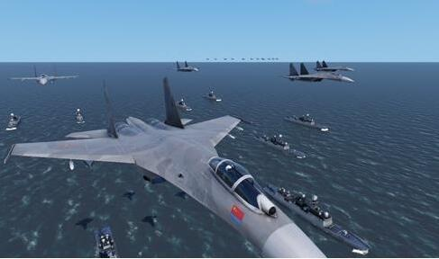
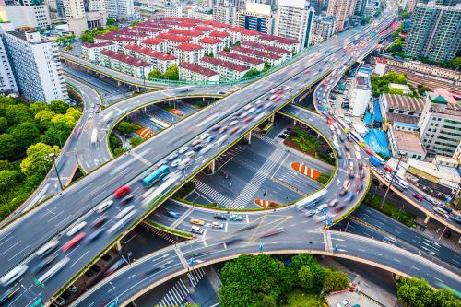

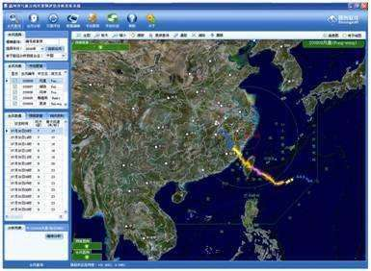
工作内容
旅游六要素协同优化
应用领域
军事系统仿真
城市交通控制
电力系统
分布式地理信息

Slide 49
工作内容
旅游管理决策支持
问题发现
动态服务页面（ASP） | 参与者反馈 | 市场潜在问题
数据仓库
GIS数据库
分析模型库
知识库
方法库
数据采集
模型选择
空间数据库
通过用户编码链接
属性数据库
路径设置
多媒体数据库
矢量化软件(R2V)
数据编辑软件(ArcGIS)
结构化查询语言服务软件(SQL Server)
旅游单体
行政单元
链表
树
索引
其他
决策表分解
GIS | GPS | RS
数据分析
旅游信息类别分类
旅游资源配置
旅游数据时空模式发现
旅游规划与导航
旅游营销策略制定
旅游状态和安全事故预测预警
专家直观评估
辅助
数据分析
信息预测
信息决策
自适应
评估决策
分析结果和意见综合集成
形成决策
多媒体旅游应用服务

Slide 50
工作内容
旅游管理决策支持
群体决策支持系统（GDSS,Group Decision Supporting System）
GDSS 是一类信息系统
在DSS基础上利用计算机网络与通信技术
让多个决策者为了一个共同的目标
通过某种规程相互协作
探寻半结构化或非结构化决策问题解决方案
GDSS 涉及面很广
要面对不同风格与偏好的决策者
要综合决策科学、计算机网络、数据库技术、运筹学、心理学及行为科学等多种
学科

Slide 51
工作内容
旅游管理决策支持
GDSS——特征
GDSS应有自己的系统设计，而不是一些现成的DSS的简单组合；
GDSS必须能够改善决策过程和决策方案；
GDSS应是对用户友好的，能适应不同知识层次的用户；
GDSS可以是专用的（能够解决某一类问题）或者是通用的（能够解决特定决策层的多类问题）；
GDSS应该能抑制不良群体行为（如思维的“群体效应”等）

Slide 52
工作内容
旅游管理决策支持
GDSS——组成
主持人
决策者
决策者
人机接口
私有决策支持系统
规程库子系统
公共显示设备
通信库子系统
公共模型库子系统
公共数据库子系统
公共方法库子系统

Slide 53
工作内容
旅游管理决策支持
GDSS——组成
GDSS按一个预订的规程以会议方式运行
由一个主持人及多个决策者参加
围绕一个称为“主题”的决策问题按照某种规程展开
主持人员控制决策活动的进程
参会者利用三库资源和私有DSS分析问题
进行子问题的决策，发表各自的意见

Slide 54



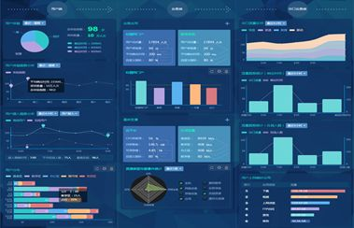
工作内容
旅游管理决策支持
应用领域
智慧校园
法院裁决
电子政务
企业管理

Slide 55
工作内容
旅游危机事件网络舆情
1.网络舆情背景
信息技术的飞速发展加深了旅游业与互联网的不断融合，以微博、微信为代表的网络新媒体改变了游客旅游活动过程中的信息传播方式。互联网的崛起扩张了现实世界的连接性，重构了人类社会信息交互的基本规则,对各种产业组织结构及其治理模式带来了深刻影响。网络空间已经成为网民沟通交流、表达诉求，以及宣泄情绪的主阵地。网民成为各类信息的生产者传播者和发布者。网络环境的复杂性和多变性对各个领域的实际管理机制提出了系统性的挑战。
2.主要研究内容
(一) 旅游危机事件网络舆情系统的基本构成
(二) 旅游危机事件网络舆情系统主体间互动关系
(三) 旅游危机事件应对机制

Slide 56
工作内容
旅游危机事件网络舆情系统设计与实现
新闻媒体
利益攸关方
官方代表
事件当事人
旅游危机网络舆情系统的基本构成
其他网民
传播媒介
政治因素
网络舆情
传播媒介
旅游危机事件
传播媒介
经济因素
文化因素
其他社会热点事件
技术因素

Slide 57
工作内容
旅游危机事件网络舆情系统的主客关系与外围互动示意图
政治因素
舆情主体
制度因素
传播媒介
经济因素
技术因素
网络舆情
旅游危机事件
其他因素
社会因素
旅游危机事件网络舆情系统的主客关系与外围互动示意图

Slide 58
工作内容
旅游危机事件网络舆情的传播路径
有效控制措施
②
潜伏期
旅游危机事件发生之后，当事人或利益相关者发布事件信息
爆发期
新闻媒体议程设置，意见领袖引发公众热议
成熟期
大量网民跟进，众多新闻媒体反复报道
平息期
自然原因与主动控制共同作用，舆情逐步消逝
③
危机认同不够或有效控制措施
①
旅游危机事件网络舆情的传播路径

Slide 59
工作内容
旅游危机事件网络舆情的应对机制
应对机制
联合各方力量共同控制舆情扩散。
主体联动机制
设立迅速反应的综合响应系统
线上线下协同联动响应有效治理
虚实协同机制
危机预警机制
善后处理危机事件造成的长尾效应
合理疏导机制

Slide 60
工作内容
旅游危机事件网络舆情的应对机制
(一)主体联动机制:联合各方力量共同控制舆情扩散
旅游危机事件当事人利益攸关方、新闻媒体、官方代表及其他网民等传播主体的作用贯穿了旅游危机事件网络舆情传播的整个过程，舆情主体对事件网络舆情传播起着至关重要的作用。然而，网络传播媒介往往容易将片面的情绪和失真的“噪音”混人舆情之中。情绪和噪音的泛滥导致公众需要了解事实的真相,需要政府及时、公平、公正、公开地对事件做出合理的处置,对公众舆论给予正确的回应和解释。
(二)危机预警机制:设立迅速反应的综合响应系统
旅游危机事件网络舆情预警流程包括主题规划、信息收集、信息分析、信息预警和危机处理,而危机处理又涵盖了舆情采集、监测、预控和发布等机制。危机预警是危机管理的第一步,也是其关键所在。网络舆情预警机制的建立是一项系统工程,需要通过树立预警观念、建立预警体系和构建预警系统来保障旅游危机事件网络舆情预警机制的有效运行。
(三)虚实协同机制:线上线下协同联动响应有效治理

Slide 61
工作内容
旅游危机事件网络舆情的应对机制
旅游危机事件爆发于线下,相关负面信息经由网络媒介的传播形成舆情危机。线下的有效治理主要取决于相关管理部门对事件的妥善解决，线上的协同治理则是对相关管理部门]治理方式的网络化延伸。对于旅游危机事件网络舆情的治理而言,线上线下的协同联动式处理具有重要意义。
(四)合理疏导机制:善后处理危机事件造成的长尾效应
科学处理危机善后,合理引导网络舆情是减小旅游危机事件负面影响的重要措施。以开放、包容和坦诚的态度应对危机,主动融入舆论场,积极纠正错误、修复形象有助于建立合理的舆情疏导机制。旅游危机事件的网络舆情传播给旅游目的地带来的影响深远,短时间内难以消除,因而旅游危机事件的善后处理应注重对网络舆情的长期正面引导。

Slide 62
技术支持
多目标智能优化模型
在汉中旅游情境下，提出多目标问题模型假设：
如何为旅客动态推荐最为恰当的旅游方案？
根据不同旅客的需求层次不同，分三种情况：
1）无费用限制，有时间限制的情况；
2）有费用限制，有时间限制的情况；
3）有费用限制，无时间限制的情况。
在每种情况下，对模型做基本假设：
1）交通限制
2）天气限制
3）距离限制
4）出行方式限制
5）票务预订是否成功
6）个人偏好

Slide 63
技术支持
多目标时间依赖定向问题(MOTDOP)
MOTDOP的数学模型表示如下:
max
Notes:
有一组顶点: V = {v1,v2,...,Vn} 每个顶点Vi 具有得分列表Si = {si1,si2,...,Sim}
1-2 : 存在一条路径离开起始节点并进入终点
1-3：不存在离开终点节点，或进入起始节点的节点
1-4: 节点的入度等于出度
1-7: 当前节点的到达时间是通过每个中间节点的前驱节点计算得到的。

Slide 64
技术支持
多目标时间依赖定性问题图例
起始时间:10:00
截止时间:18:00
(1,4)
(5,1)
10:00
14:10
15:10
12:40
16:30
(4,3)
(3,5)
(3,3)
(4,4)
11:20
(2,4)
17:40
(2,2)
多目标时间依赖定性问题图例
Notes:
公式(1-1)为目标函数，其余公式为约束条件。

Slide 65
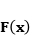
技术支持
多目标智能优化模型
考虑上述多目标优化问题：
其中， 是搜索空间， 和 分别是第 维决策变量的上界
和下界， 是决策向量， 为决策向量的维数， 是目标函数， 为
目标函数的个数。
是目标函数，
为目标函数的个数。

Slide 66








技术支持
知识库构建以及存储
知识图谱的本质：知识库、语义网络；
知识库：知识的数据库；
例如：Freebase是一个知识库
知识图谱的形式：RDF、图数据库；
RDF提供了资源的通用描述方式:
图数据库是指以图作为数据结构存储和查询数据的数据库；
例如：GraphDB、AllegroGraph等
知识图谱应用
商业搜索引擎
问答系统
电商平台
社交平台
医疗、教育、生物研究等领域

Slide 67
技术支持
知识库构建以及存储
第三方数据库
结构化数据
数据整合
属性校正
知识推理
实体抽取
半结构化数据
知识图谱
关系抽取
知识表示
实体对齐
质量评估
非结构化数据
属性抽取
知识提取
本体构建
知识更新
应用服务

Slide 68
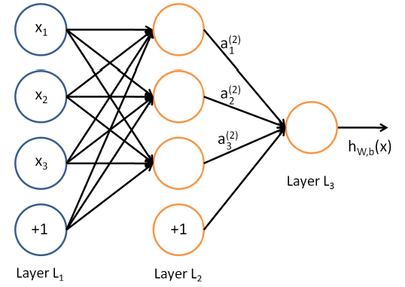
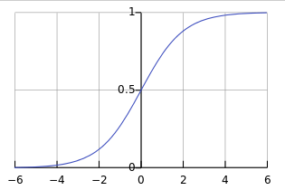
技术支持
深度学习的自动编码技术
自编码神经网络是一种无监督学习算法，它使用了反向传播算法，并让目标值等于输入值
输入：
输出：
激活函数：
Sigmiod
导数：
Sigmoid函数曲线
图 简单自编码神经网络示例

Slide 69
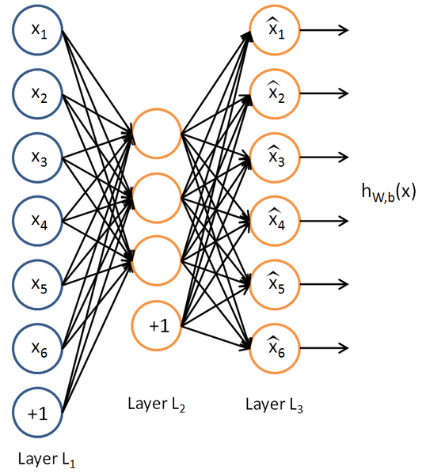
技术支持
深度学习的自动编码技术
尽量用最少的维度来代表输入数据 隐含层各层之间的参数矩阵趋近为稀疏矩阵
假设隐含层每个神经元的平均激活值为：
其中， 表示在给定输入为 情况下，自编码神经
网络隐藏神经元 的激活值，由各层参数 和偏置项 ，
以及输入数据构成。
让尽可能多的神经元处于抑制状态，即 越小越好。

Slide 70
技术支持
深度学习的自动编码技术
越小越好 令：
其中， 是稀疏性参数，通常是一个接近于0的较小的值（比如 ），为了满足这一
条件，隐藏神经元的活跃度必须接近于 0。
引入 惩罚因子 ：
或者

Slide 71
技术支持
深度学习的自动编码技术
自动编码器模型的目标函数设为：
其中：
称为全局代价函数， 为惩罚因子的权重。这个全局目标函数，是关于参数 和 的
函数。通过类似反向梯度求导算法，求得 时各参数的值，即可得到局部最优解。

Slide 72
技术创新
1
根据旅游产业的融合机制和旅游产业技术进步与产品研发模式，改善旅游目的地的竞争和合作关系并建立多元协同发展模式
2
研究影响个性化旅游社会化因素，创新提出多目标智能优化模型，采用深度学习的自动编码技术进行个性化旅游推荐特征初始化，实现高效、精准的个性化旅游推荐
3
面向游客、管理决策者和盈利团体提供精准的个性化旅游推荐与决策支持，提高推荐准确性，实现为游客食宿比价、预订等内容的推荐，以及为盈利团体获取丰厚利益提供支撑，并为管理决策者提供数据监控和趋势分析等

Slide 73
预期成果

Slide 74
预期成果
建立覆盖汉中区并面向全省的区域旅游系列产品原型系统；旅游产业技术进步与产品研发模式；旅游产业的融合机制与合作开发方式
自动
人性
科学
系统
高效
安全
详细
1-2
5-6
学术
专利
论文
软著若干

Slide 75
谢谢观看

